Slide 1
Základná doska
Peter Mnuka

Slide 2
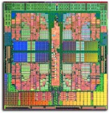
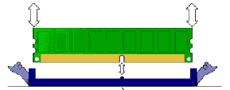
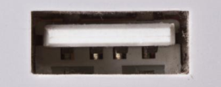
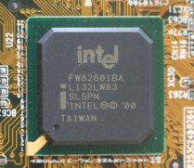
Je základnou časťou PC a je pripevnená ku skrini PC
Základne časti:
Procesor
sloty DIMM pre RAM
rôzne porty(USB RJ45 HDMI)
PCI sloty pre rozširujuce karty
AGP rozhranie-špeciálne pre grafiku kartu
Chipset

Slide 3
sloty DIMM pre RAM

Slide 4
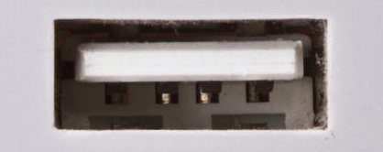
rôzne porty(USB RJ45 HDMI)

Slide 5
PCI sloty pre rozširujuce karty

Slide 6
AGP rozhranie-špeciálne pre grafiku kartu

Slide 7
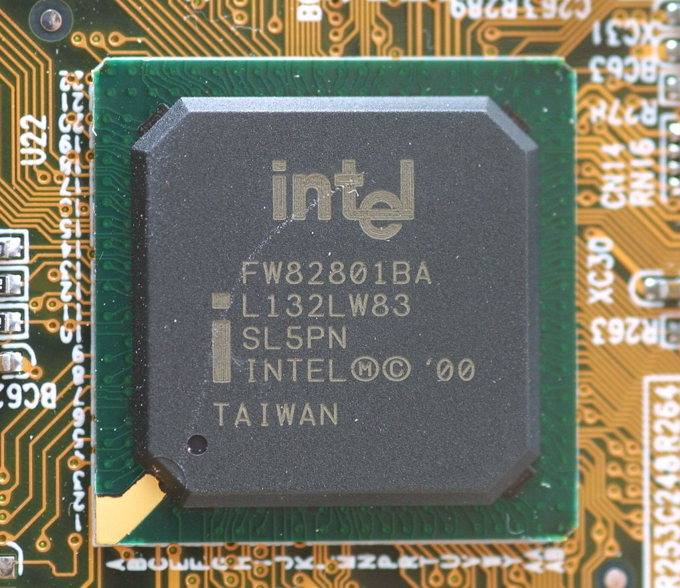
Chipset

Slide 8
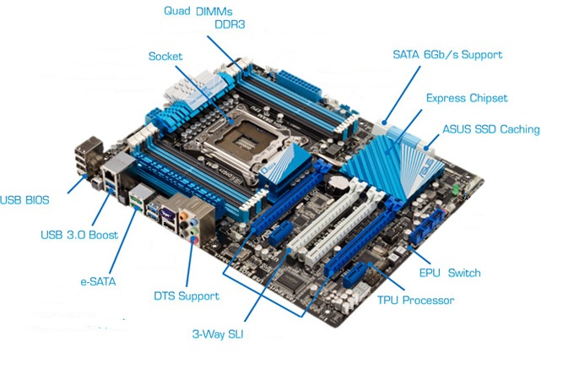

Slide 9
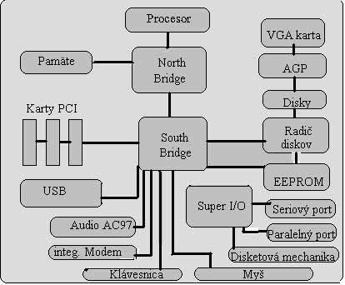
Čipové sady základnej
Prepojenie Južného a Severného mosta so zbernicami

